Slide 1

Bản quyền thuộc về: FB Hương Thảo - https://www.facebook.com/huongthaoGADT/
  Chào mừng các em đến với tiết Toán

Slide 2







TÀU ƠI
MÌNH ĐI ĐÂU THẾ
Trò chơi này thuộc bản quyền của trang Sen Đá, thầy cô có nhu cầu tham khảo thêm các trò chơi dạy học khác có thể liên hệ với trang của Sen Đá qua địa chỉ facebook bên dưới
https://www.facebook.com/TheGioiTroChoiDayHoc
Gmail: SenDaStudio4291@gmail.com

Slide 3
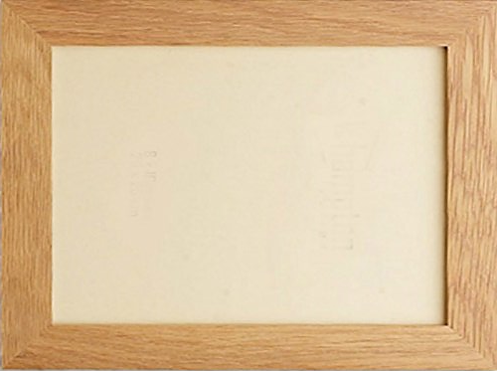



Chúng ta sẽ cùng theo một
chuyến tàu để đến tham quan nơi
sinh sống của các muôn thú.
Muốn vậy, các em hãy cố gắng
trả lời đúng những câu hỏi nhé!
Sẵn sàng cho chuyến tham quan nào!

Slide 4




Đúng
>
=
<
Trò chơi này thuộc bản quyền của trang Sen Đá, thầy cô có nhu cầu tham khảo thêm các trò chơi dạy học khác có thể liên hệ với trang của Sen Đá qua địa chỉ facebook bên dưới
49
46
?
https://www.facebook.com/TheGioiTroChoiDayHoc
Gmail: SenDaStudio4291@gmail.com

Slide 5



Đúng
31
32
33
Trò chơi này thuộc bản quyền của trang Sen Đá, thầy cô có nhu cầu tham khảo thêm các trò chơi dạy học khác có thể liên hệ với trang của Sen Đá qua địa chỉ facebook bên dưới
30
3
+
https://www.facebook.com/TheGioiTroChoiDayHoc
Gmail: SenDaStudio4291@gmail.com

Slide 6


Đúng
>
=
<
Trò chơi này thuộc bản quyền của trang Sen Đá, thầy cô có nhu cầu tham khảo thêm các trò chơi dạy học khác có thể liên hệ với trang của Sen Đá qua địa chỉ facebook bên dưới
44 - 4
39
?
https://www.facebook.com/TheGioiTroChoiDayHoc
Gmail: SenDaStudio4291@gmail.com

Slide 7



Đúng
>
=
<
Trò chơi này thuộc bản quyền của trang Sen Đá, thầy cô có nhu cầu tham khảo thêm các trò chơi dạy học khác có thể liên hệ với trang của Sen Đá qua địa chỉ facebook bên dưới
7+3
10
?
https://www.facebook.com/TheGioiTroChoiDayHoc
Gmail: SenDaStudio4291@gmail.com

Slide 8




Bài 7:
Phép cộng (qua 10)
trong phạm vi 20

Slide 9
Tiết 1

Slide 10




14

Slide 11
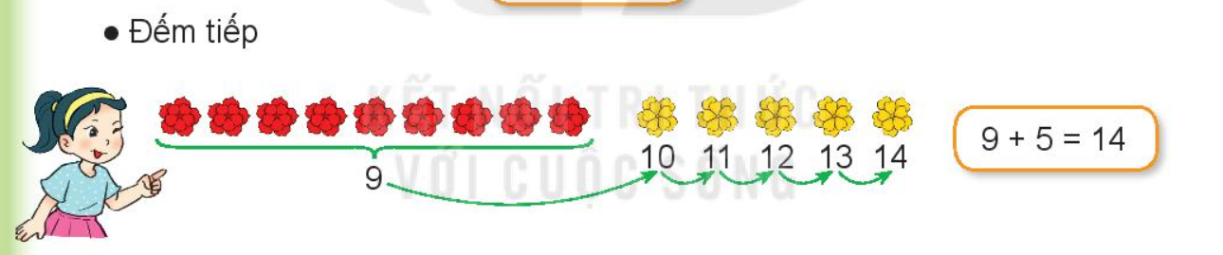
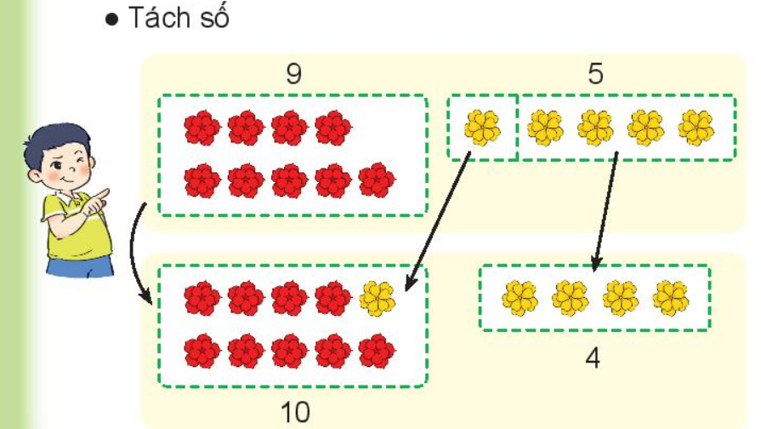
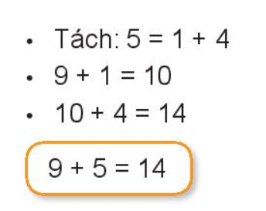

Slide 12

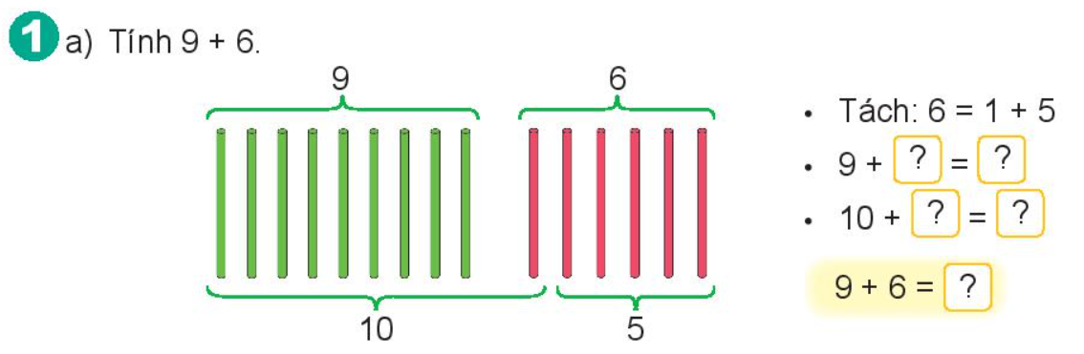
1
10
5
15
15

Slide 13
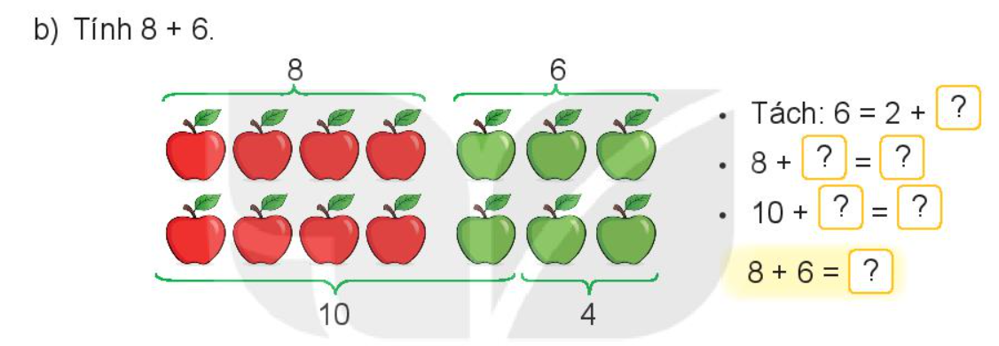
4
2
10
4
14
14

Slide 14
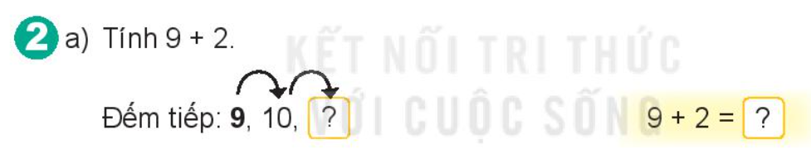
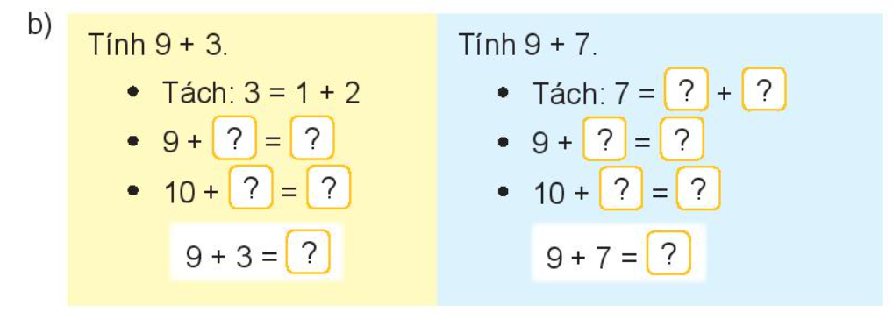
11
11
1
6
1
10
1
10
2
12
6
16
12
16

Slide 15
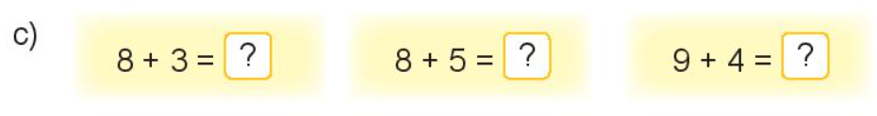
11
13
13

Slide 16
Tiết 2

Slide 17

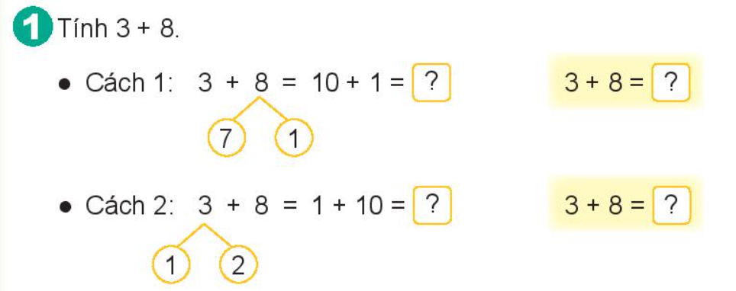
11
11
11
11

Slide 18
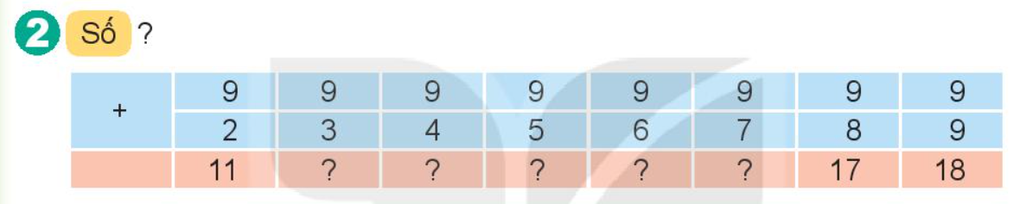
12
13
14
15
16

Slide 19
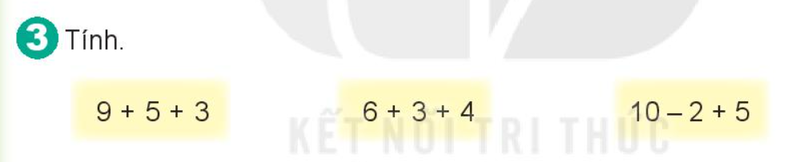
= 17
= 13
= 13

Slide 20
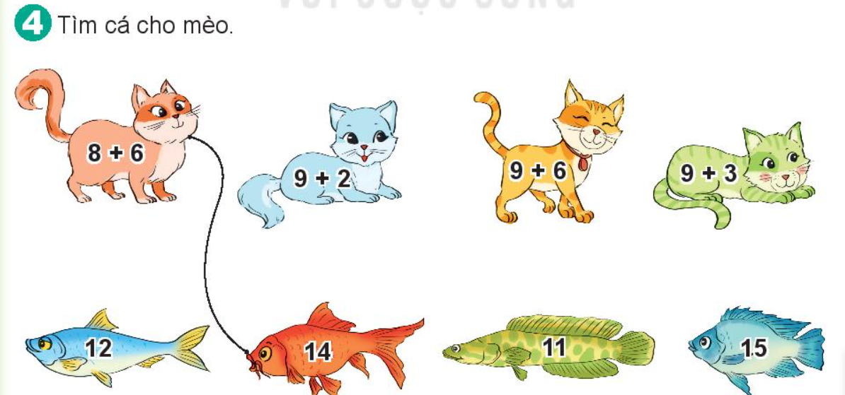

Slide 21
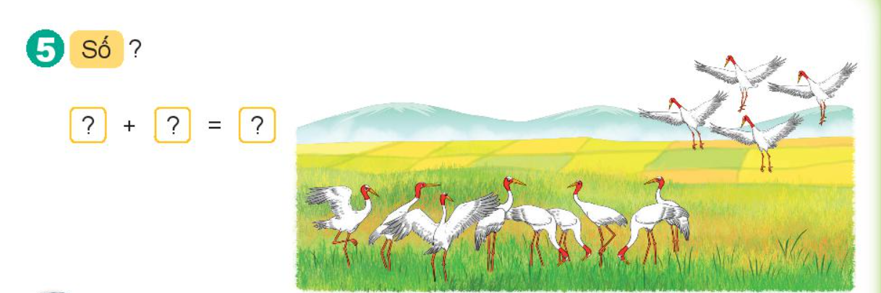
9
4
13

Slide 22
Tiết 3

Slide 23

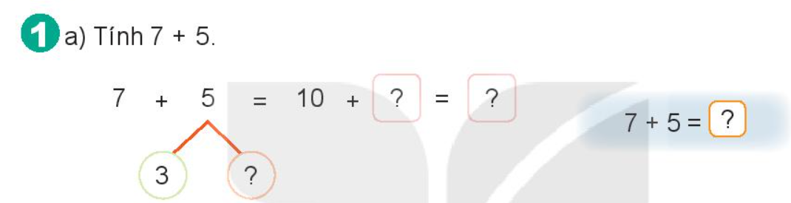
2
12
12
2

Slide 24
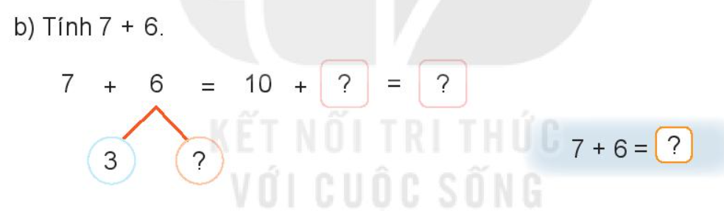
3
13
13
3

Slide 25

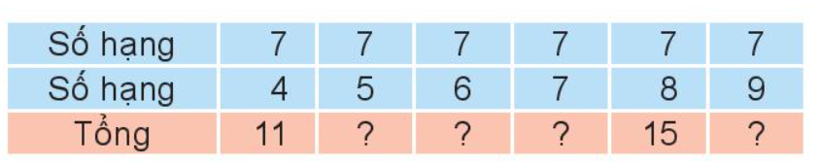
12
13
14
16

Slide 26
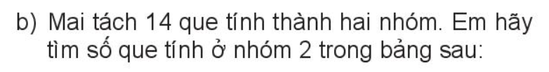

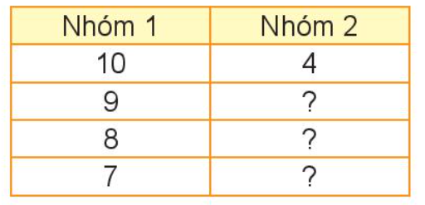
5
6
7

Slide 27
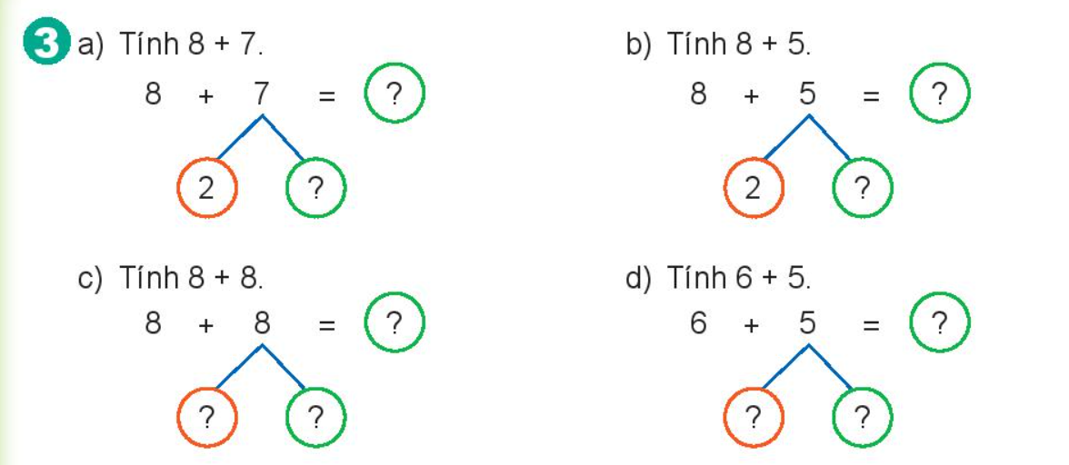
15
13
5
3
16
11
2
6
4
1

Slide 28

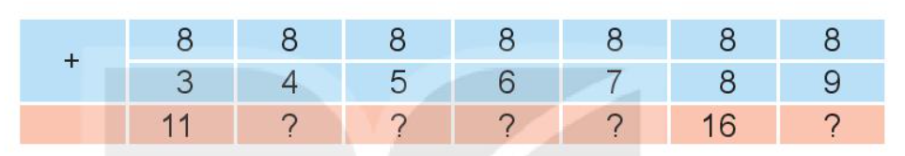
12
13
14
15
17

Slide 29
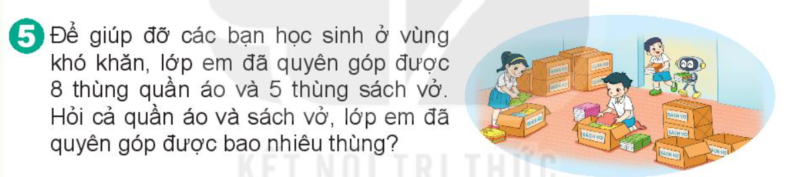
Lớp em đã quyên góp được số thùng là:
8 + 5 = 13 (thùng)

Slide 30
Tiết 4

Slide 31
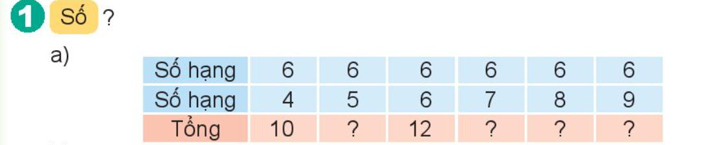
11
13
14
15

Slide 32
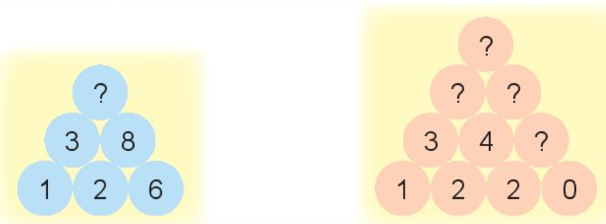
13
11
7
6
2

Slide 33
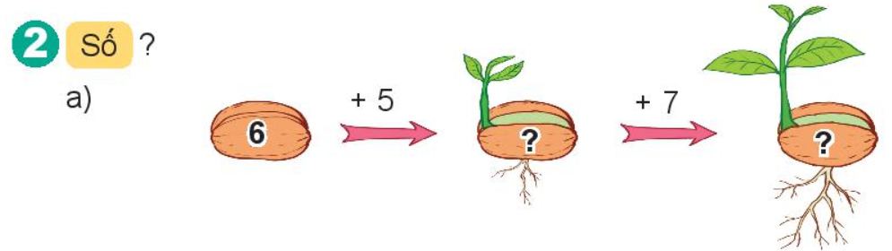
11
16

Slide 34

17
7
13

Slide 35


Slide 36
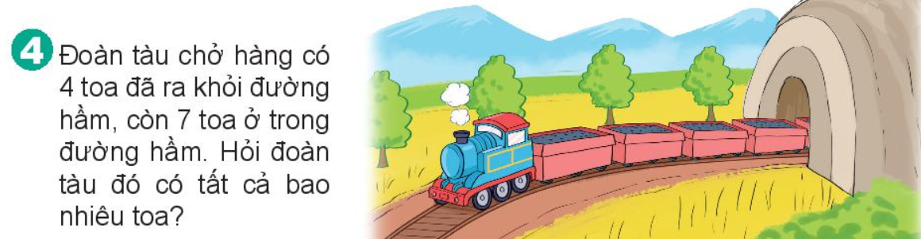
Đoàn tàu đó có tất cả số toa là?
4 + 7 = 11 (toa)

Slide 37
Tiết 5

Slide 38


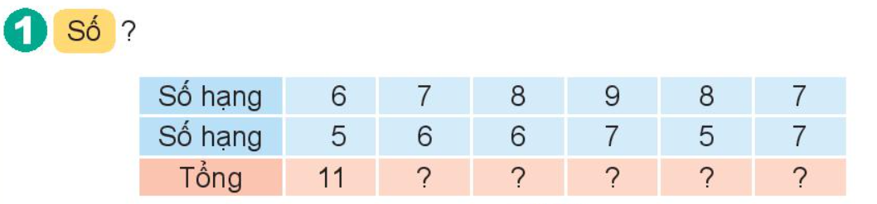
13
14
16
13
14

Slide 39
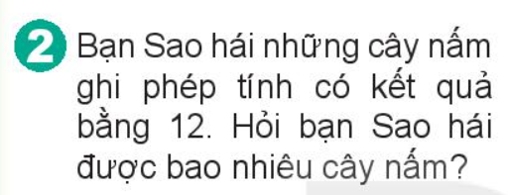
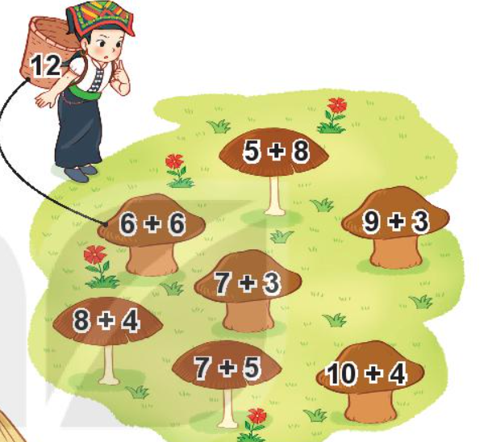

Slide 40
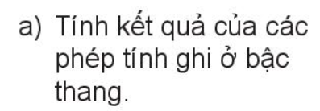
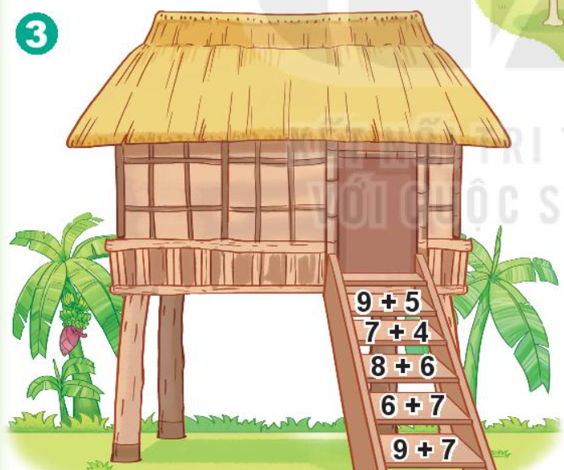
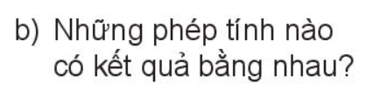
9 + 5 = 14
7 + 4 = 11
8 + 6 = 14
6 + 7 = 13
9 + 7 = 16

Slide 41
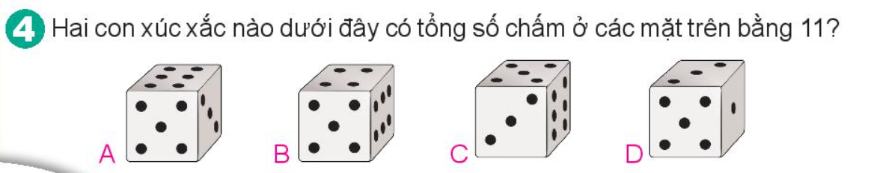

Slide 42

CHÀO TẠM BIỆT
Liên hệ giáo án:
FB: Hương Thảo
Gmail: tranthao121006@gmail.com

